Slide 1



Testing Trends
#testingUy
Ing. Fabián Baptista
@fbaptista
Ing. Matías Reina
@mellimatias
Notes:
Buen día a todos!
Quisimos junto a Matías, hablar sobre las tendencias en el mundo del testing.
Básicamente por 2 motivos:
1- no queríamos aburrir con una charla técnica de las que estamos acostumbrados a hacer, porque tenemos 25 minutos y por lo general nos colgamos
2- creemos es importante conocer qué nos espera, para afrontar los desafíos.
<contar una historia personal y por qué hicimos esta charla>

Slide 2

Testing Trends
#testingUy
Ing. Fabián Baptista
@fbaptista
Ing. Matías Reina
@mellimatias
Notes:
Juntos comenzamos a meternos fuerte en los temas de testing en el 2007 y la verdad que si bien han pasado poquitos años, en la industria global y en particular en Uruguay han pasado muchísimas cosas.
Mirando para atrás y sobre todo mirando para adelante creemos importante dejarles un humilde mensaje a todos los que se interesan por el testing:
“el mundo va muy rápido, para poder aporta valor en nuestras organizaciones tenemos que ampliar nuestros conocimientos»
Sino nos pasa como ese vejo refrán que dice, cuando nuestra única herramienta es un martillo todos los problemas parecen un clavo.

Slide 3
Schedule
Market & Trends
Tools
Testers
Notes:
Esta charla también se fundamenta con el resto de las charlas que hay hoy en el testingUy.
Los negocios y oportunidades vinculados a las tendencias, técnicas y las herramientas que hay.
Líneas:
1 – Mercado & Tendencias
¿cómo y cuánto invierten en testing las empresas?
¿quiénes tercerizan? ¿a dónde? ¿qué han cambiado?
Proyección
Tendencias
Tendencias
Certificaciones (fracasaron las de empresas, las de personas decaen)
Predicciones: Certificaciones de productos (mantenible x métricas, seguro, performante, etc. Etc., ISO 25xxx)
Crecimiento de test de seguridad
Falta de dispositivos y know how-
Más soluciones de test mobile
Más laboratorios
Fuerte competencia de herramientas de test para SD

Slide 4

Market & Trends
World Quality Report
Outsourcing
Device Labs
Silicon Valley
Notes:
Para hablar del mercado y las tendencias, sacamos algunos datos interesantes de lo que ha venido aconteciendo, y tratando de resaltar las cosas que en cierta manera creemos importantes.

Slide 5

Notes:
<Proof of concept>
En particular en esta presentación queremos compartir algunos datos de este reporte. Realmente para el que no lo conoce les recomiendo leerlo ya que hay mucha información útil.
Si bien, los números exactos no son tan importantes o significativos, (ya que este tipo de reportes se basan en empresas robustas con más de 1000 empleados) sino que lo importante es poder analizar las tendencias, y hacia dónde van los indicadores en base a estudios de las mismas empresas en años anteriores.

Slide 6
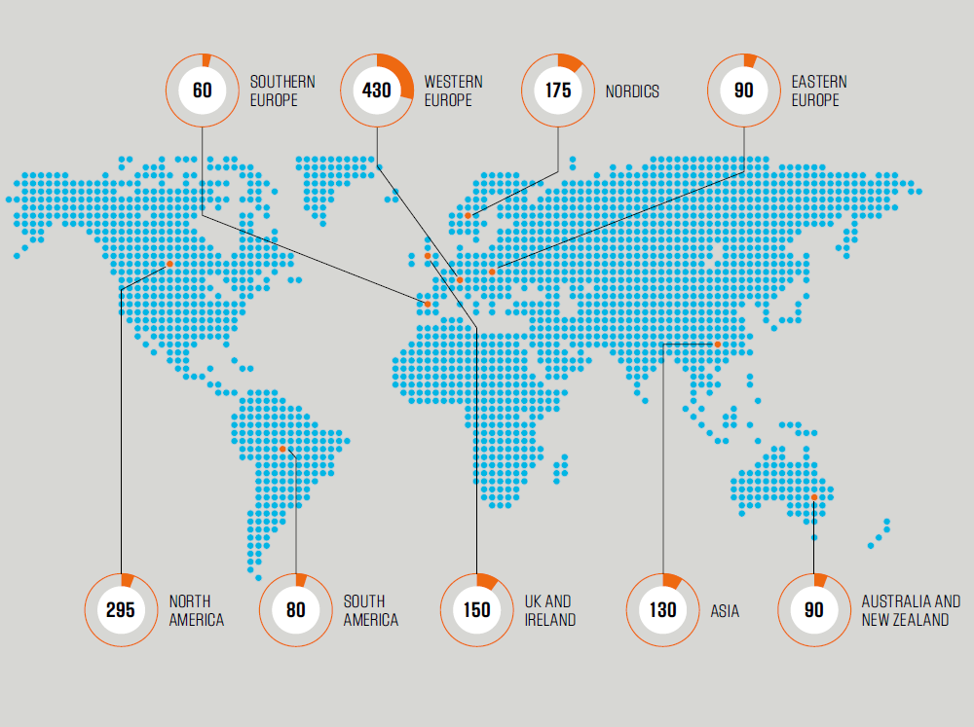
Notes:
En particular este estudio abarca practicamente todo el mundo, para el último año se hicieron unas 1500 entrevistas telefónicas de unos 40-50minutos de duración cada una.

Slide 7
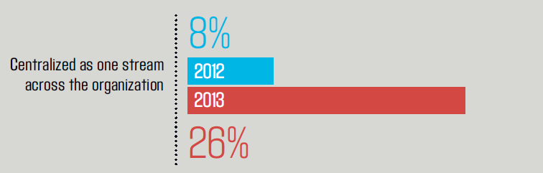
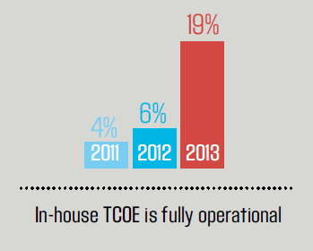
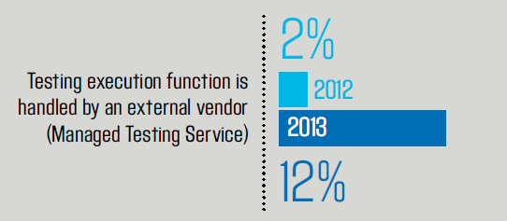
TCOE - Managed
Notes:
En empresas de todos estos sectores.
Como resumen principal de este tipo de empresas, podemos destacar que se han ido moviendo hacia crear un centro único de QA, transversal a todo su negocio…

Slide 8

Budget
Notes:
Como se viene predicando desde hace unos años, la inversión en QA sigue en aumento….
Para hablar del mercado internacional, hay que considerar que el propio presupuesto de IT tiene una tasa de crecimiento anual de 2-3%
Entonces, QA no sólo tiene ese crecimiento “inercial”, sino que tiene una tasa muchísimo más acelerada.
Dato importante 1: crecimiento del 18 al 23%, se predice llegar al 28% en el 2015.
Dato 2: 40% del presupuesto de testing va a infraestructura y hardware, con un extra de 28% en licencias de herramientas.
Dato 3: la mayoría (65%) tiene dificultades en data-managment (sincronizar los datos de prueba en las nuevas versiones)
54% prefieren armar los ambientes con datos nuevos en vez de copiar los de producción
Bueno la mayoria de la plata se gasta en infraestructura!
Luego se gasta en herramientas y licencias y por ùltimo en recursos humanos.
Esto la verdad parece muy dificil de entender. En un mundo donde cada vez es mas facil tener una infraestructura que se ajuste a la demanda y donde lo mas importante es la metodologia y las habilidades de las personas.
Nosotros somos fabricantes de herramientas y apostamos a vender licencias, pero tenemos claro que las herramientas son un medio y que sin profesionales excelentes no aportan el valor para el cual fueron creadas.

Slide 9
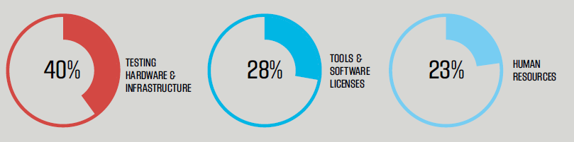
Budget
Notes:
Bueno la mayoria de la plata se gasta en infraestructura!
Luego se gasta en herramientas y licencias y por ùltimo en recursos humanos.
Esto la verdad parece un poco dificil de entender, en un mundo donde cada vez es mas facil y barato tener infraestructura que se ajuste a la demanda y donde lo que hace la diferencia es la metodologia y las habilidades de las personas. Nosotros somos fabricantes de herramientas y apostamos a vender licencias, pero tenemos claro que las herramientas son un medio y que sin profesionales excelentes no aportan el valor para el cual fueron creadas.
Dato: la mayoría (65%) tiene dificultades en data-managment (sincronizar los datos de prueba en las nuevas versiones)
54% prefieren armar los ambientes con datos nuevos en vez de copiar los de producción

Slide 10
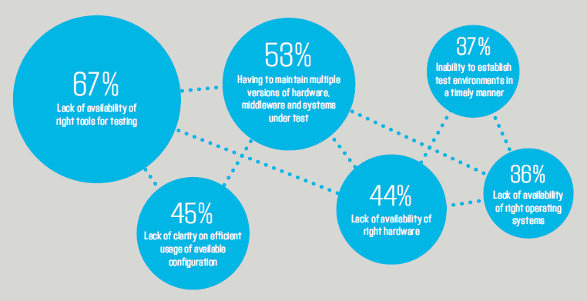
SUT Enviroment
Notes:
Estos son los problemas más comunes de las empresas:
Como factor común y resumen podemos categorizar en orden:
Herramientas
Ambientes (multiplataformas, dsiponibles en tiempo y forma, configuraciones)
Hardware

Slide 11
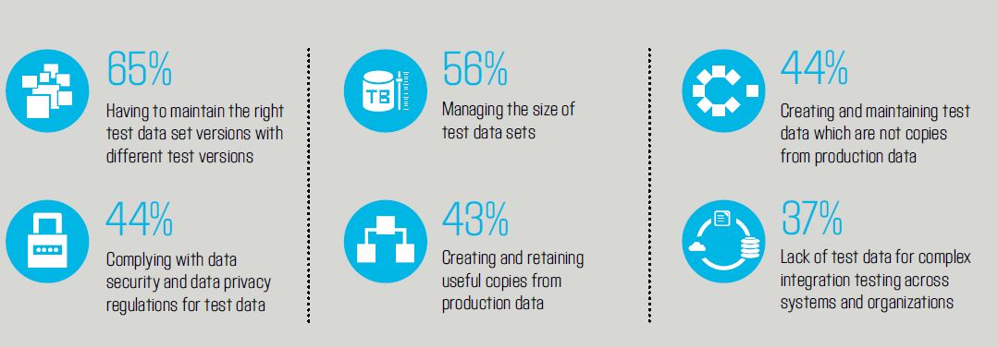
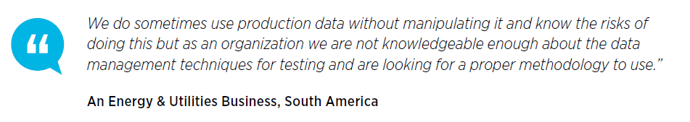
Data Challenges
Notes:
Estos son los problemas más comunes de las empresas:
Como factor común y resumen podemos categorizar en orden:
Herramientas
Ambientes (multiplataformas, dsiponibles en tiempo y forma, configuraciones)
Hardware

Slide 12
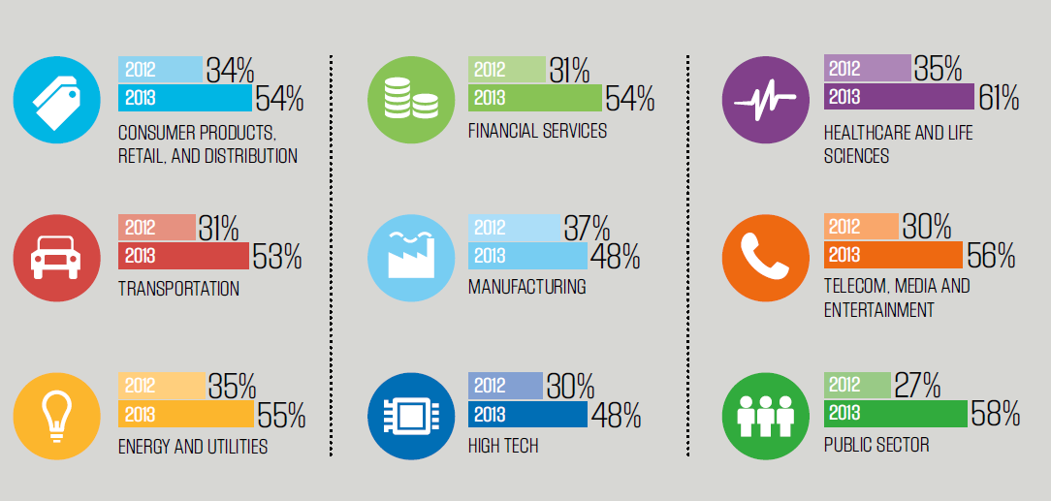
Mobile Testing
Notes:
Como verán, en diferentes medidas, todas las industrias aumentaron su test en SD…

Slide 13
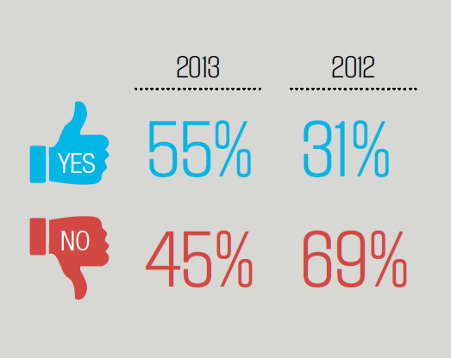
Mobile Testing
Notes:
Como resumen, Mobile testing aumentó de 31 a 55%
Es una disciplina fuerte pero con ausencia de técnicas especializadas y ambientes adecuados!

Slide 14
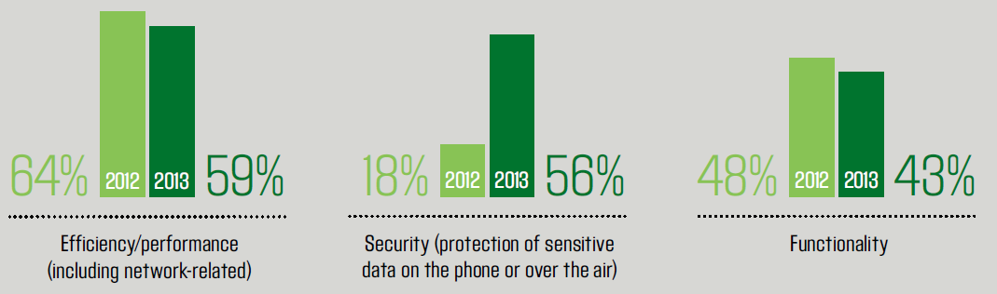
Mobile Testing – Top 3
Notes:
Funcional, performance y seguridad.
la cantidad de empresas que hacen testing en SD subió del 31% al 55% prioridades.
- eficiencia y performance 59%
- seguridad 56%n (antes 18%) -> Proyección: la actividad número 1 proximos 2 años.
Faltan herramientas
Falta de devices, algunos ni se fabrican, falta de expertise para armar un lab, falta de herramientas, falta de experiencia, falta de metodologías.
¡Oportunidad para las empresas de testing!
Lo mismo pasa para Cloud-Testing, las aplicaciones SAAS, el punto con mayor foco es PERFORMANCE.

Slide 15
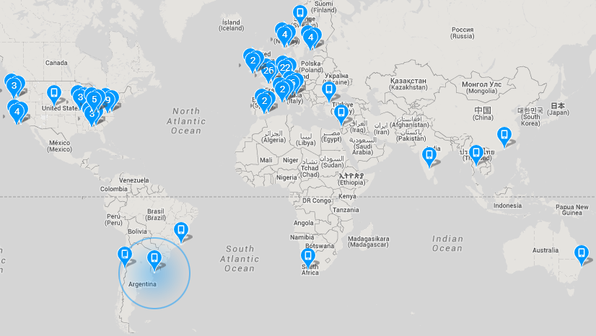
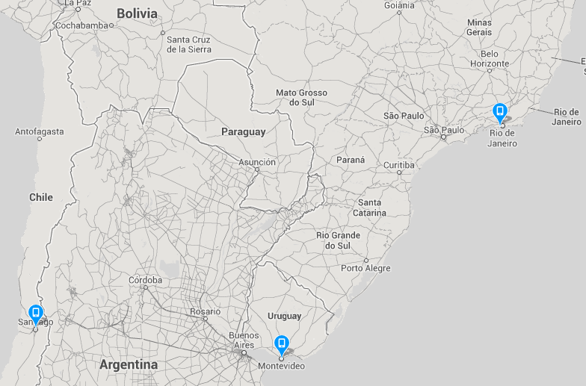

Smart Devices Aproach
@OpenDeviceLabUy

Slide 16
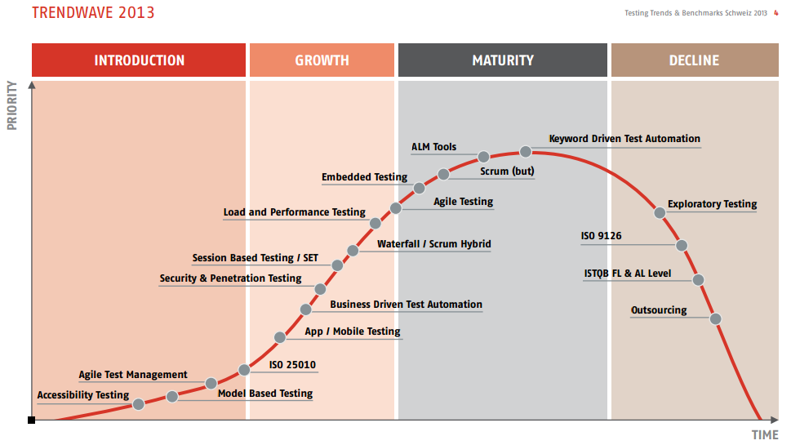
swissq
Notes:
Entonces, cuales son las tendencias. Según conversamos recién, el mercado dice que cada vez se invierte mas en testing vimo un poco los rubros en los cuales se invierte, pero que metodos o en que tecnologías se esta invirtiendo mas? Como son las tendencias en las diferentes tecnicas.
Esta grafica nos pareció muy buena ya que muestra como ha variado la inversión en diferentes temas.
Me llama la atención por ejemplo que Model based testing este en introduccion. Nosotros cuando comenzamos a desarrollar productos arrancamos muy inspirados por este paradigma, me acuerdo que con Fede encontramos una pagina que era modelbasedteseting.org, escrita por Harry Robinson que nos fascino. Esa pagina ahora ya desaparecio, pero si una google sobre el tema es realmente impresionante la cantidad de herramientas y material que hay.
Nosotros creemos que en algùn momento todos nos vamos a dedicar solo a modelar y que las pruebas se van a derivar de ese modelo y se van a ejecutar en todos los lugares que se correspondan.
Hay otras temas que están creciendo o están maduros. El testing de performance por ejemplo. Aca nos planteamos si vale la pena o no, en muchos lugares es parte del proceso, lo mismo pasa con las metodologias agiles o la automatizaciòn dirigidas por palabras claves.
Por otro lado el testing exploratorio asi al estilo libre como tambien el outsourcing y algunas certificaciones estan decayendo.

Slide 17
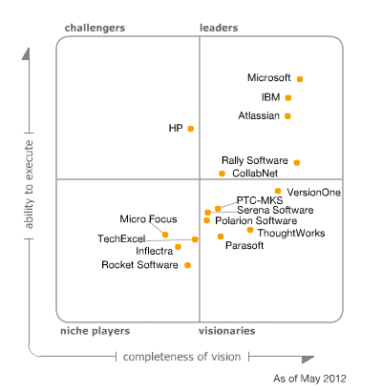
ALM
Notes:
Los grandes jugadores y también otros mas pequeños están apostando fuertemente a las herramientas de manejo del ciclo de vida.
Estas herramientas permite manejar todo el ciclo desde el comienzo hasta la puesta en producción. A la hora de gestionar equipos grandes y a veces distribuidos en diferentes lugares, este tipo de herramientas hace la diferencia.

Slide 18
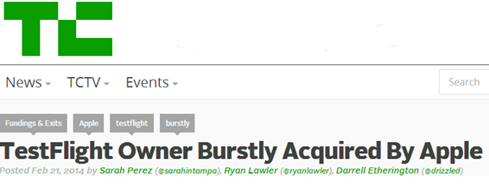
Notes:
Hace poquito Apple adquirio TestFlight. Realmente fue una noticia importante pago algunos millones por la tecnologia esta que permite hacer beta testing de manera mas sencilla.
Esto es una muestra mas del interes de parte de las empresas que proveen una plataforma por que sus desarrolladores liberen aplicaciones de calidad. En definitiva cuando no lo hacen todos pierden.
Es por eso tambien que cuando vemos que es lo nuevo de XCode

Slide 19

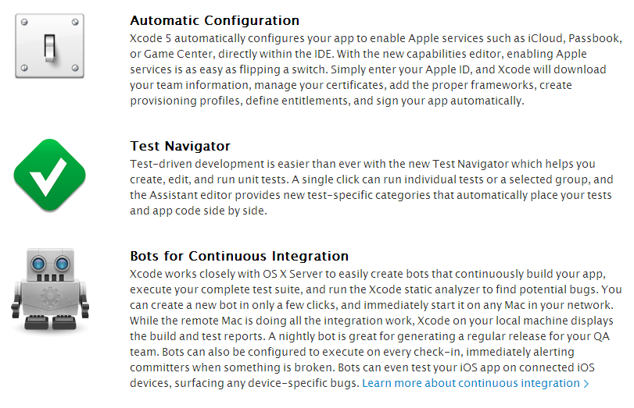
Notes:
De las primeras 3, dos son temas bien relacionados al testing, haciendo enfasis en test dirven y en integraciòn continua.
Las plataformas cada vez mas se preocupan por integrar herramientas de testing a su ambiente
En SAP, las herramientas de testing tanto para managment como para autoamtizacion se pueden utilizar sin tener que instalar nada extra, ya vienen preinstaladas en todos los sistemas, es simplemente utilizarla.
En Genexus nosotros estamos manteniendo Gxunit para que los desarrolladores tengan una herramienta de testing. Es una herramienta que esta a disposición de todo el mundo.
Yo creo que el cambio de paradigma en el mercado es para darte te doy todo el toolset, no te cobro por pedacitos, de ultima cuanto mejor hagas las cosas mas ganamos todos.
Cada vez mas el testing se acerca a los desarrolladores. El otro dia un amigo que trabaja desarrollando en ruby on rails me decia que si entregaba un proyecto sin la carpeta de test con varios casos se la rebotaban de una.
Es por eso que cada vez mas los desarrolladores se dedican a testing, dejeme compartirles esta informacion:

Slide 20
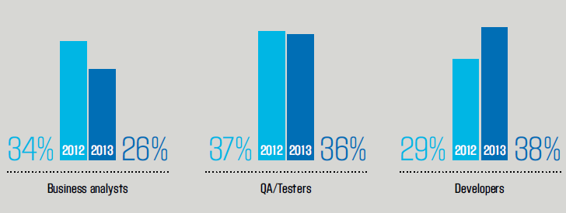
Notes:
Cada vez mas los developers se dedican a tareas de QA. Como decia Juliana y silvia al comienzo es todo el equipo encargandose de la calidad.
Ahora bien, las empresas cuando buscan QA en que estan pensando? Que piden?

Slide 21
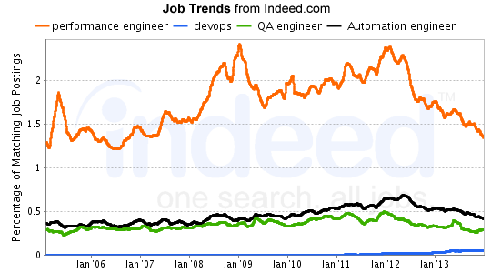
Job Trends
Notes:
Como vemos la gran mayoria se lo lleva el rol de ingeniero de performance, luego se busca tanto por igual ingenieros en calidad en general como en automatización.
Aca en uruguay todavia nos preguntas si es verdad lo de la automatizacion o no funciona, pero cuando uno entra a los sitios de oferta de trabajos en USA y Europa ve que es uno de los roles que tiene mas demanda.
Por ultimo el rol de devops aparece en azul chiquito. Si bien es muy menor todavìa miren su comportamiento detallado

Slide 22
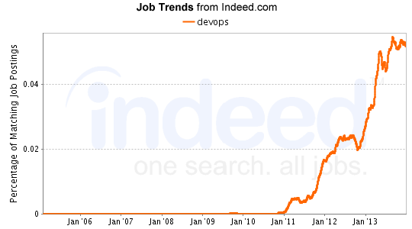
Job Trends
Notes:
Viene creciendo a una escala importante

Slide 23
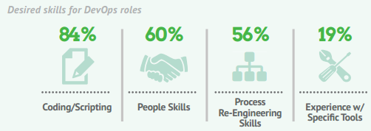
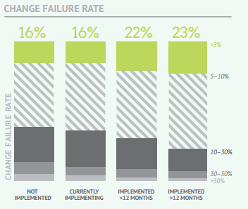
DevOps
Notes:
El rol de devops es un rol que se esta adpotando mucho y teniendo muy buenos resultados.
Como ven algunos de los skills que se necesitan pueden

Slide 24

#1
Notes:
1 – El testing no es una moda, seguimos confirmando la fuerte importancia en la industria como parte fundamental de la ingeniería de software, avalado por las distintas inversiones presupuestarias y necesidades de los negocios.

Slide 25

Smart Devices
#2
Notes:
2- Existe una grán oportunidad para hacernos fuertes y aportar un diferencial grande en el negocio….

Slide 26

“Boutique”
#3
Notes:
El uruguay es un pais chiquitito que tiene que destacar por la calidad.
Tenemos que ser una industria uruguaya de TI boutique, chiquito pero excelentes
Agilidad: somos chicos eso tiene contras pero tambien beneficios. Nos podemos adaptar rapido, podemos adoptar nuevas tecnologias
¿Por qué hicimos esta presentación, irónicamente, en ingles?
Desde nuestra humilde opinión, nuestro país se tiene que preparar para atender las necesidades de la industria internacional, y pensar desde el principio en destacar nuestro trabajo hacia el mundo.

Slide 27


#4
Notes:
Introducción al testing – Excelente libro
Tiene mucho de los puntos que contamos en esta charla por lo que creemos que les va a aportar mucho
Lo escribió un PhD en testing

Slide 28



Community
#5
270+
http://testing.uy
50+
http://www.meetup.com/Testing-Uy/
107 Open Device Labs across 26 countries 2593 devices accessible
http://opendevicelab.com
Notes:
Aprovechemos la comunidad, aprovechemos la cantidad de empresas y universidades con foco en mejorar la industria
Testing Uy – más de 270 inscriptos el día anterior
Meetup – Súmense para debatir y proponer temas y discusiones en meetup.com
Apoyen los Open Device Lab !

Slide 29

Thank you

